Slide 1
সবাইকে স্বাগতম

Slide 2
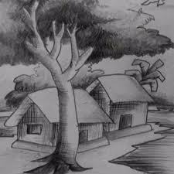
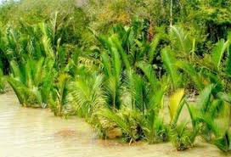
পরিচিতিঃ
পাঠ পরিচিতি
বিষয়ঃবাংলা
শ্রেণিঃ১ম
পাঠঃআতা গাছে তোতা পাখি।
পাঠ্যাংশঃআতা------বঊ।
সময়ঃ৪৫মিনিট
শিক্ষক পরিচিতি
মোঃ সেনামুল ইসলাম
সহকারী শিক্ষক
মালশন সরকারি প্রাথমিক বিদ্যালয়,
আদমদীঘি,বগুড়া।

Slide 3
শিখনফলঃ
শোনা- ২.১.১ ছড়া শুনে আনন্দ লাভ করবে ও তার অভিব্যক্তি প্রকাশ।
বলা- ২.১.১ পাঠ্যবইয়ের ছড়া স্পষ্টভাবে বলতে পারবে।

Slide 4
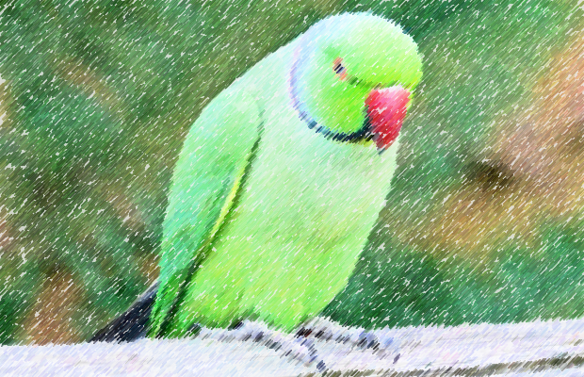
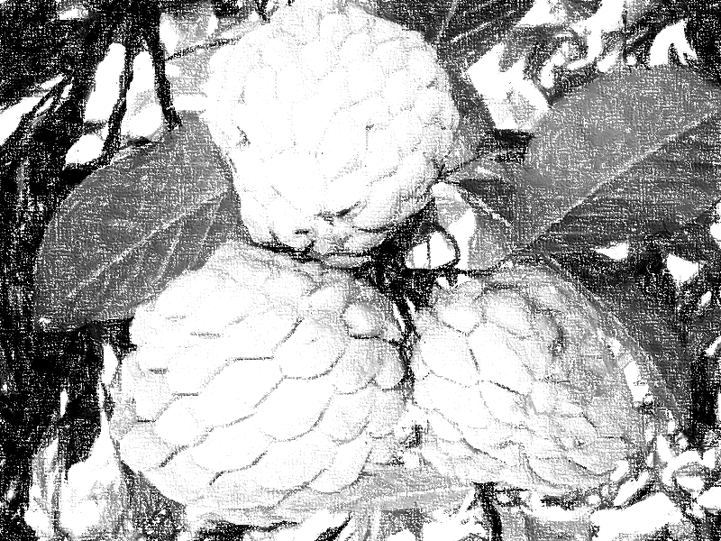
ছবিগুলো দেখি ও বলার চেষ্টা করি কি দেখছি?
তোঁতা পাখি

Slide 5


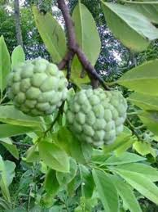

Slide 6

এসো আমরা একটি ভিডিও দেখি

Slide 7

আজ আমরা “আতা গাছে তোতা পাখি” ছড়াটি শিখব।

Slide 8
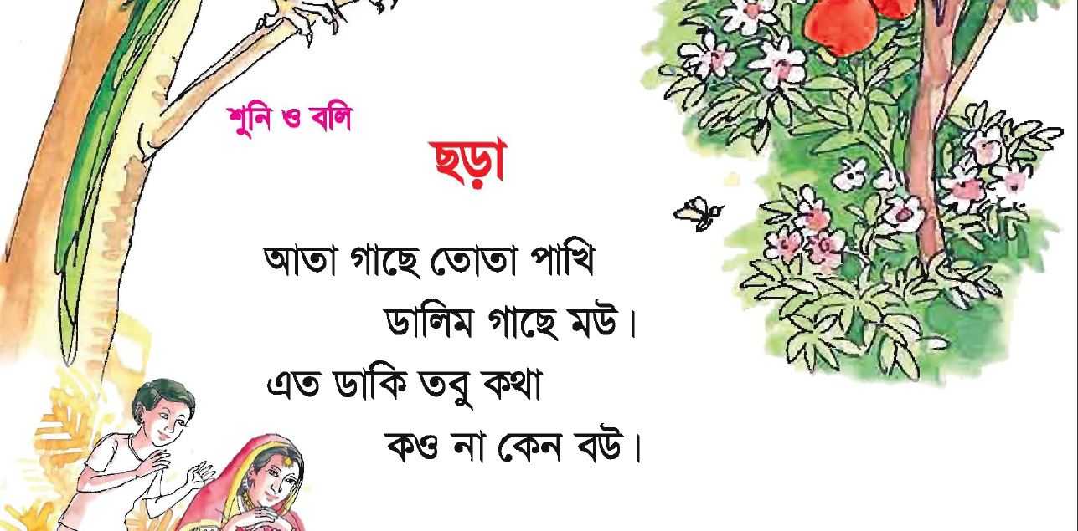
শিক্ষকের পাঠঃ

Slide 9
শিক্ষার্থী পাঠঃ
শিক্ষকের সাথে স্পস্টভাবে বলতে পারবে।

Slide 10
দলীয় কাজঃ
শাপলা দলঃ দলনেতার সাথে ছড়াটি আবৃত্তি কর।
গোলাপ দলঃদলনেতার সাথে ছড়াটি আবৃত্তি কর।

Slide 11
মুল্যায়নঃ
১। আজ আমরা যে ছড়াটি শিখলাম তার নাম কি?
২। আজকের শেখা ছড়াটির প্রথম ৪ লাইন আবৃত্তি কর।

Slide 12
ধন্যবাদ

